Slide 1

医学发展史课程汇报
疾病的细胞治疗与免疫治疗
从“杀死肿瘤”到“训练免疫”：医学治疗逻辑的转变
核心观点
价值不只是新增几种药物，而是改变医学治疗逻辑；证据、毒性管理、长期随访和公平可及必须同时判断。
组员：张思成 / 程宇轩 / 陈浩文
01/15

Slide 2
主线
为什么这是医学史问题
治疗对象从“病灶本身”扩展到“病灶与免疫系统之间的关系”。
传统逻辑
新逻辑
直接处理病灶
免疫系统成为治疗对象
→
手术：切除病灶
放疗：破坏 DNA
化疗：抑制快速增殖
检查点：阻断免疫负调节
CAR-T：工程化患者 T 细胞
TIL：扩增肿瘤内 T 细胞
02/15

Slide 3
背景
为什么癌症治疗需要新逻辑
2022 年约 2000 万新发和 970 万死亡，说明癌症负担会长期压迫医疗体系。
2000 万
970 万
3500 万
2022 年全球新发癌症病例
2022 年全球癌症死亡
2050 年新发病例预计
癌症不是少数患者的偶发问题，而是长期影响医疗体系、财政支付和家庭生活的公共卫生问题。
03/15
来源：American Cancer Society Global Cancer Statistics 2024。

Slide 4
历史
从外部杀伤到免疫重塑
关键变化不是治疗工具更多，而是治疗对象从病灶扩展到免疫系统。
1950s 前
1950s–1970s
1997
2011
2017
2024
手术/放疗
甲氨蝶呤
rituximab
ipilimumab
CAR-T
TIL/TCR
多数癌症治疗限于手术或放疗
推动实体瘤化疗发展
单克隆抗体进入癌症治疗
检查点抑制剂解除免疫刹车
患者 T 细胞成为治疗材料
放大已有抗肿瘤反应
变化主线：从“打击肿瘤”走向“调动、改造和放大免疫反应”。
04/15
来源：NCI 癌症研究里程碑；NCI 甲氨蝶呤与化疗史。

Slide 5
框架
三条路线：解除刹车、改造细胞、放大反应
三条路线分别对应阻断免疫抑制、工程化识别能力、扩增已有反应。
解除免疫抑制
工程化识别
扩增已有反应
免疫检查点
CAR-T
TIL
阻断 CTLA-4 / PD-1 / PD-L1 负调节
加入 CAR 结构，识别肿瘤抗原
分离肿瘤组织中的 T 细胞并扩增回输
05/15
来源：NCI 免疫治疗说明；NCI CAR-T 介绍；NCI TIL 治疗文章。

Slide 6
技术一
检查点抑制剂：释放 T 细胞攻击能力
癌细胞可借 PD-1/PD-L1、CTLA-4 等负调节通路压低 T 细胞反应；药物阻断这些通路，恢复抗肿瘤免疫。
机制：阻断负调节
癌细胞利用检查点信号，让 T 细胞“停手”
靶点：CTLA-4、PD-1、PD-L1
作用：解除 T 细胞抑制
本质：不是直接杀癌，而是恢复免疫攻击
免疫侧
肿瘤侧
T 细胞
PD-1
/
PD-L1
癌细胞
原则：负调节也能成为靶点
2018 诺奖：Allison 与 Honjo
抑制免疫负调节成为癌症治疗原则
TMB-H = 肿瘤突变负荷高，按分子特征选患者
检查点信号
证据与边界
检查点抑制剂：阻断刹车，恢复 T 细胞攻击
KEYNOTE-158：102 名 TMB-H 患者
ORR 29%；完全缓解 4%，部分缓解 25%
57% 的反应持续至少 12 个月；这不是“治愈率”
06/15
来源：NCI 免疫治疗说明；Nobel Prize 2018 新闻稿；FDA Pembrolizumab TMB-H 批准说明。

Slide 7
技术二
CAR-T：把患者 T 细胞改造成“活的药物”
CAR-T 把患者 T 细胞改造成治疗材料，治疗效果依赖采集、制造、回输和监测全流程。
1
2
3
4
5
6
采集
工程化
扩增
预处理
回输
监测
分离 T 细胞
加入 CAR 结构
体外扩增
淋巴清除
回输体内
CRS / ICANS
实例：Kymriah 是首个 FDA 批准 CAR-T；63 名儿童/青年患者 3 个月总体缓解率 83%。
07/15
来源：NCI Kymriah 批准文章；NCI CAR-T 介绍。

Slide 8
CAR-T 证据
CAR-T 证据与风险：有效，但要求高
CAR-T 是高反应、高管理要求的治疗。
疗效
风险
条件
• Kymriah：B-ALL，3 个月总体缓解率 83%
• Aucatzyl：B-ALL，3 个月内 CR 42%
• CRS、ICANS 需要规范处理
• Aucatzyl：CRS 75%，ICANS 24%
• 个体化制造与等待周期
• 需要具备毒性处理能力的治疗中心
判断方式：疗效数字不能脱离风险和治疗条件。
08/15
来源：NCI Kymriah 批准文章；FDA Aucatzyl 批准说明。

Slide 9
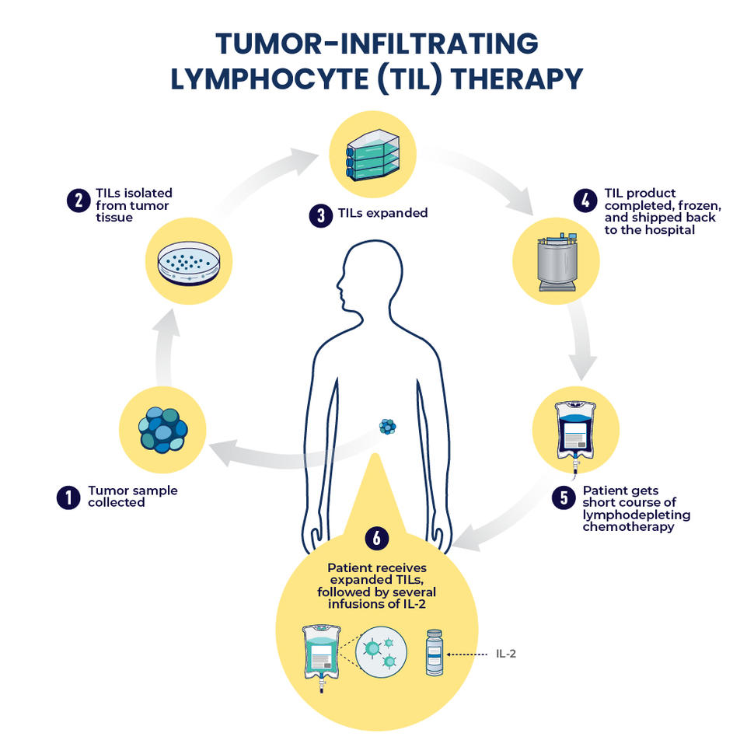
技术三
TIL：放大患者体内已经存在的抗肿瘤反应
TIL 把患者已有免疫反应筛出并放大，实体瘤意义明确但边界仍在。
机制
从肿瘤组织分离 T 细胞，体外扩增后回输。
实例
Amtagvi 推荐剂量患者 ORR 31.5%。
边界
加速批准仍需确认性试验验证临床获益。
09/15
来源：FDA Amtagvi/Lifileucel 批准说明；NCI TIL 治疗文章。

Slide 10
证据
证据不能直接横比
不同病种、终点、患者条件不同，不能用一个数字排名疗法。
技术 / 代表
场景与指标
主要风险
不能直接横比的原因
检查点
Pembrolizumab
TMB-H 实体瘤
ORR 29%
免疫相关不良反应
分子特征入组，终点与患者条件不同
CAR-T
Kymriah
儿童/青年 B-ALL
3 个月总体缓解率 83%
CRS / ICANS
血液肿瘤场景，不等同于实体瘤
CAR-T
Aucatzyl
成人 B-ALL
3 个月内 CR 42%
CRS 75%
ICANS 24%
终点为 CR，风险定义不同
TIL
Amtagvi
晚期黑色素瘤
ORR 31.5%
治疗相关毒性
加速批准人群，仍需确认性试验
这些数据证明“有真实证据”，不证明“百分比最高的疗法最好”。
10/15
来源：FDA Pembrolizumab、Aucatzyl、Amtagvi 批准说明；NCI Kymriah 批准文章。

Slide 11
路径
从开药到医疗工程
细胞治疗依赖完整医疗系统，而不是单一药品。
患者筛选
→
细胞采集/ 组织获取
→
实验室制造
→
质控运输
→
回输
→
毒性管理
→
长期随访
历史变化：治疗不再只是“药物进入身体”，而是临床、制造、监管和随访共同完成。
11/15
来源：NCI CAR-T 介绍；NCI TIL 治疗文章。

Slide 12
风险
疗效越强，越需要边界和监管
强疗效必须配套适应证、毒性管理和长期监测。
实体瘤难题
急性毒性
长期风险
靶抗原 免疫抑制微环境 肿瘤异质性
CRS ICANS 需快速处理
继发恶性肿瘤风险 长期监测 风险告知
态度：不因风险否定技术，也不因疗效忽略风险。
12/15
来源：NCI CAR-T 介绍；FDA CAR-T 黑框警告。

Slide 13
伦理
技术突破不等于公共价值自动实现
谁能用、谁承担风险、谁获得收益，决定公共价值。
高价
$515,000
中心限制
需要规范治疗中心 采集、制造、回输能力
NCI 报道公司宣布的单次治疗价格
支付与转诊
保险支付 跨区域转诊 等待周期
知情同意
长期风险 替代方案 随访数据公开
公共价值 = 临床获益 × 风险透明 × 可及性。
13/15
来源：NCI TIL 治疗文章；资料来源.md。

Slide 14
未来
下一步不是更神奇，而是更可控、更公平
未来重点是精准筛选、安全管理和可及性改善。
更准
更安全
更可及
生物标志物筛选患者 减少无效治疗
降低 CRS / ICANS 强化长期登记
缩短制造周期 改善支付和转诊
历史方向：从“能不能做”走向“能否规范、安全、公平地做”。
14/15

Slide 15
结论
支持发展，但不神化
历史意义、临床价值、审慎边界必须同时成立。
历史意义
细胞治疗与免疫治疗改变了医学对疾病的干预对象。
临床价值
已在部分血液肿瘤、TMB-H 实体瘤和特定黑色素瘤中显示真实证据。
审慎边界
适应证、毒性、长期风险、制造流程和费用可及性决定了它不能被神化。
支持发展，但不神化；用证据、风险和可及性一起判断。
15/15

